Slide 1


Bliv en del af et spændende og sjovt læringsfællesskab

Slide 2

Hvad er ATU | Syd?
  Et 2-årigt talentprogram, som fagligt dygtige og motiverede elever fra gymnasiet kan deltage i fra midten af 1.g til midten af 3. g.
  Et akademisk bredt talentprogram med aktiviteter, der handler om både humaniora, business, teknik-, natur-, sund- og samfundsvidenskab.
  Eksklusive forelæsninger, workshops, universitetsbesøg og erhvervsbesøg på et højere niveau end gymnasiet.

Slide 3
ATU | Syd er noget for dig
der vil være en del af et entusiastisk fagligt fællesskab , hvor man lærer i fællesskab og finder fællesskabet i læringen
der vil lære nyt og udfordre dig selv
der vil være med til videnskabelse
der vil prøve kræfter med videnskab og studieteknikker, som du kan bruge i dit studie både nu i gymnasiet og i fremtiden
der ønsker inspiration og motivation til din fremtid

Slide 4
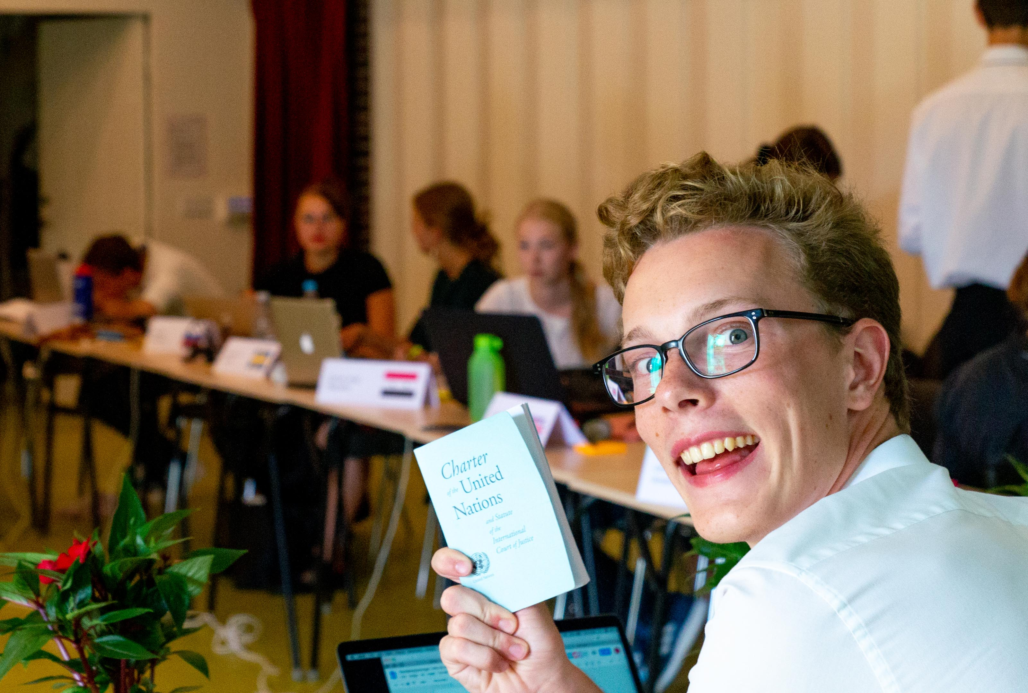
ATU | Syd – ifølge deltagerne
”ATU er summen af over 200 forskellige og fantastiske personligheder, der samles for at blive klogere på verden og sig selv. Kort sagt er ATU en katapult til spændende videnskab og fede venskaber”
Frederik H. Thomsen, årgang 2014

Slide 5
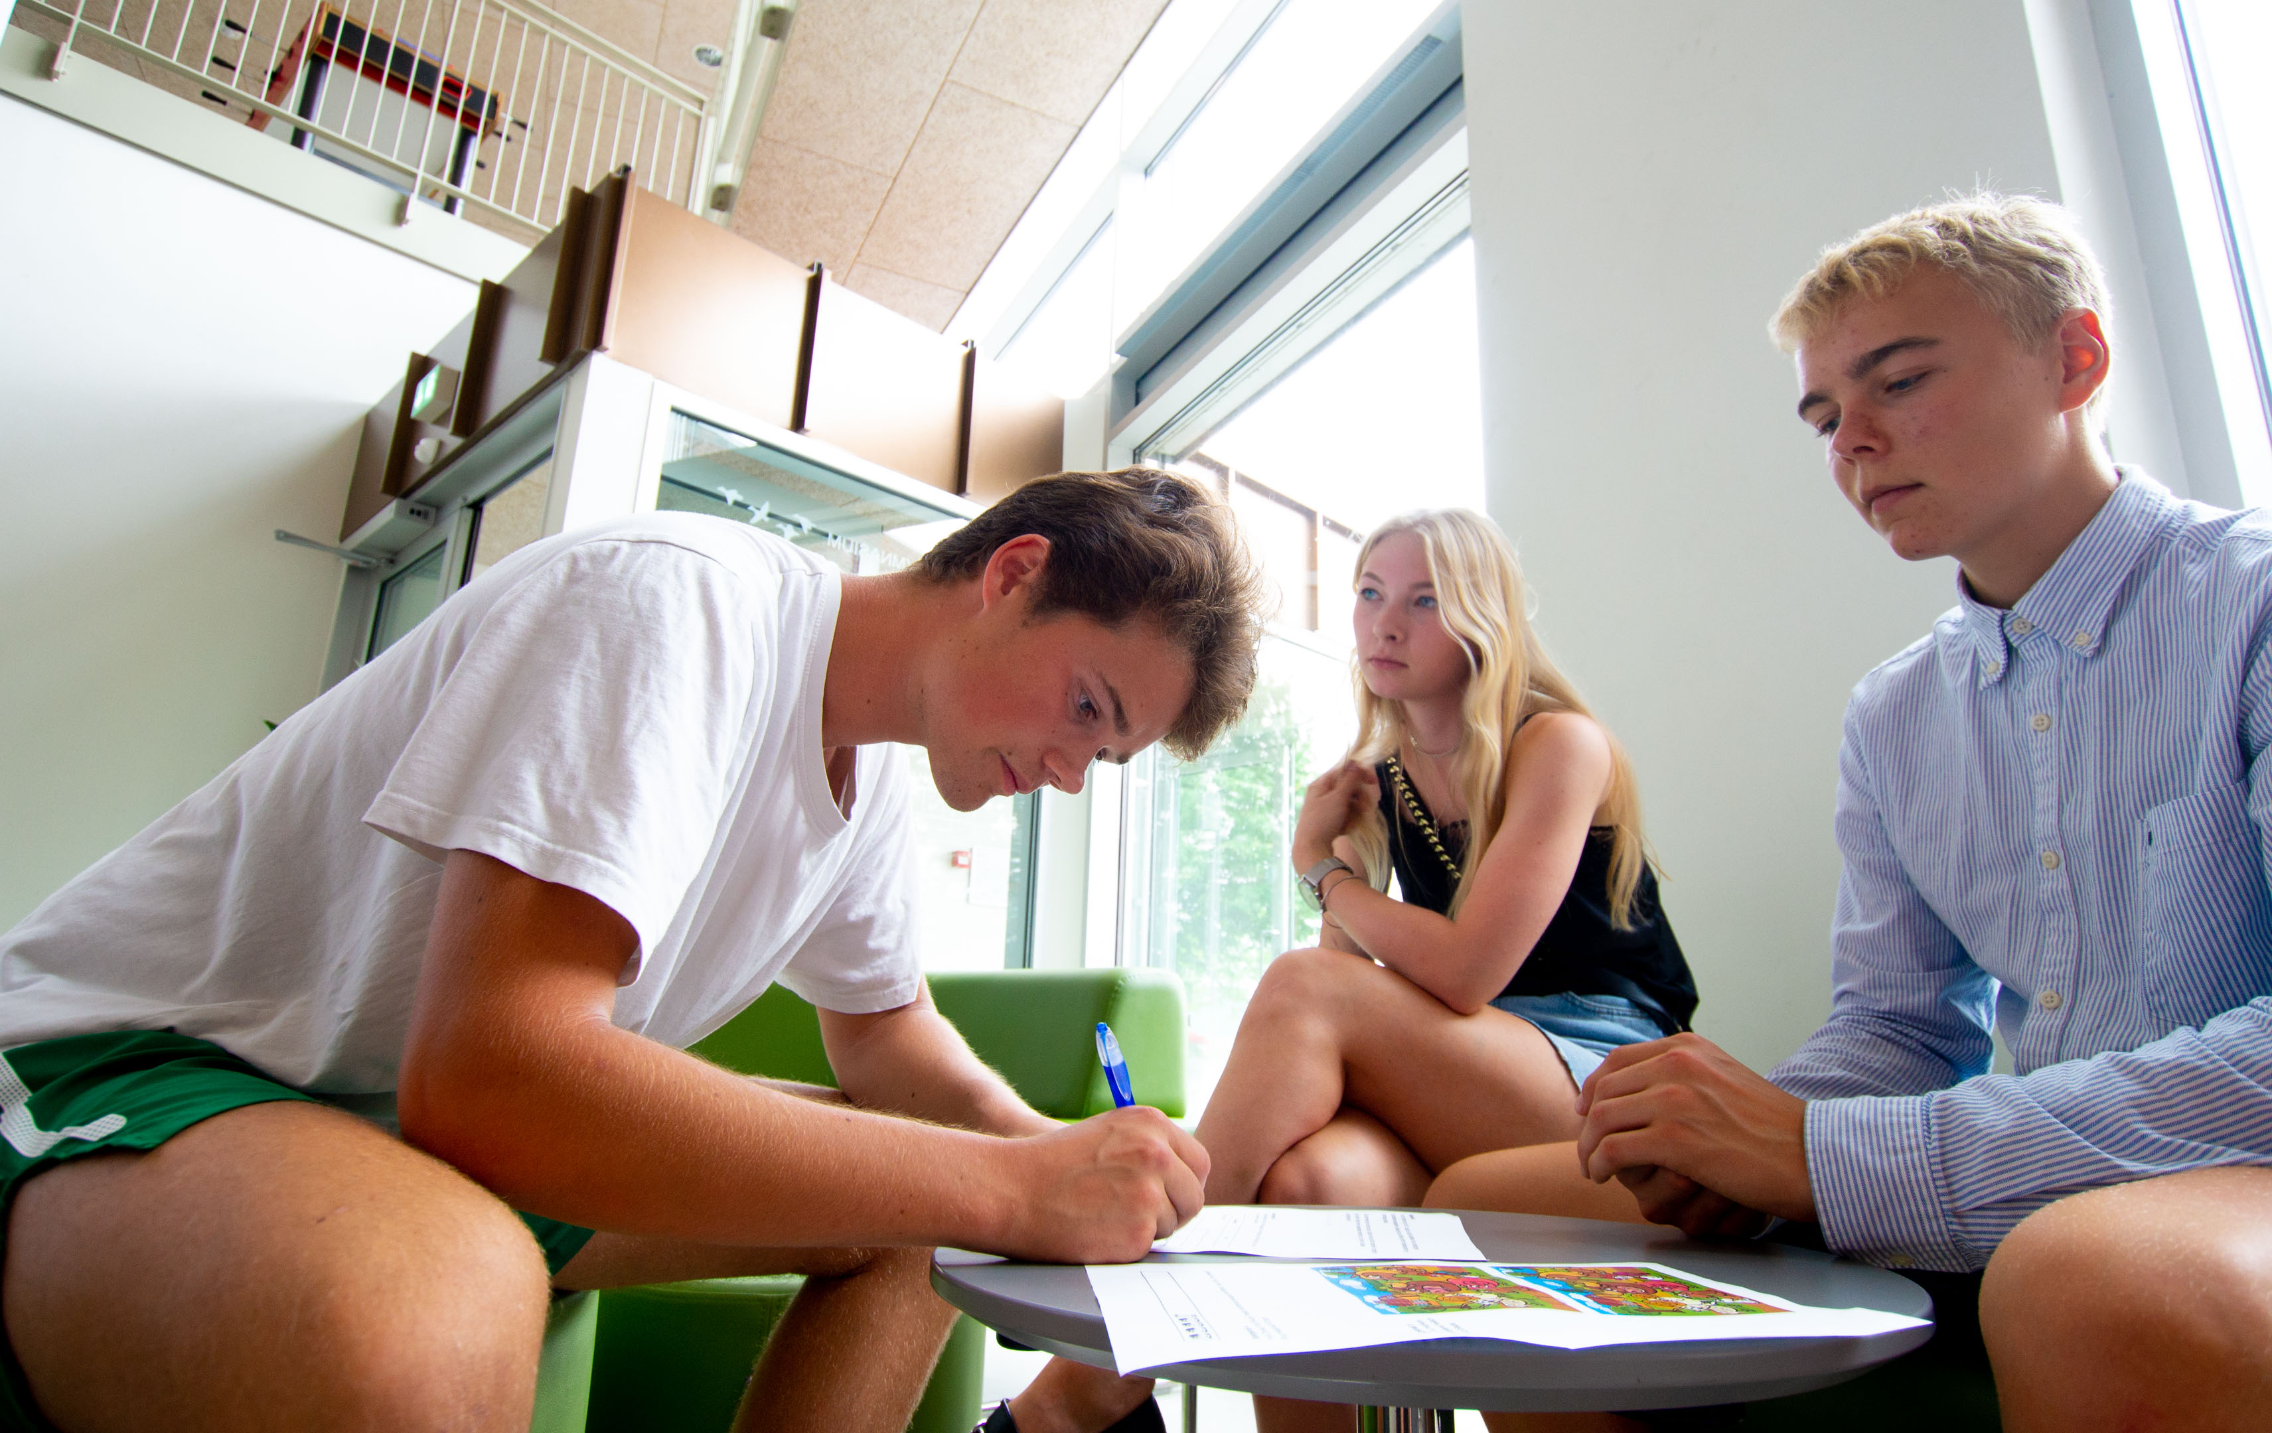
ATU | Syd – ifølge deltagerne
”Jeg har opnået en faglig og personlig alsidighed, der inspirerer mig i hverdagen og åbner døre til nye muligheder i fremtiden”
Tomás Zdychavský, årgang 2015

Slide 6
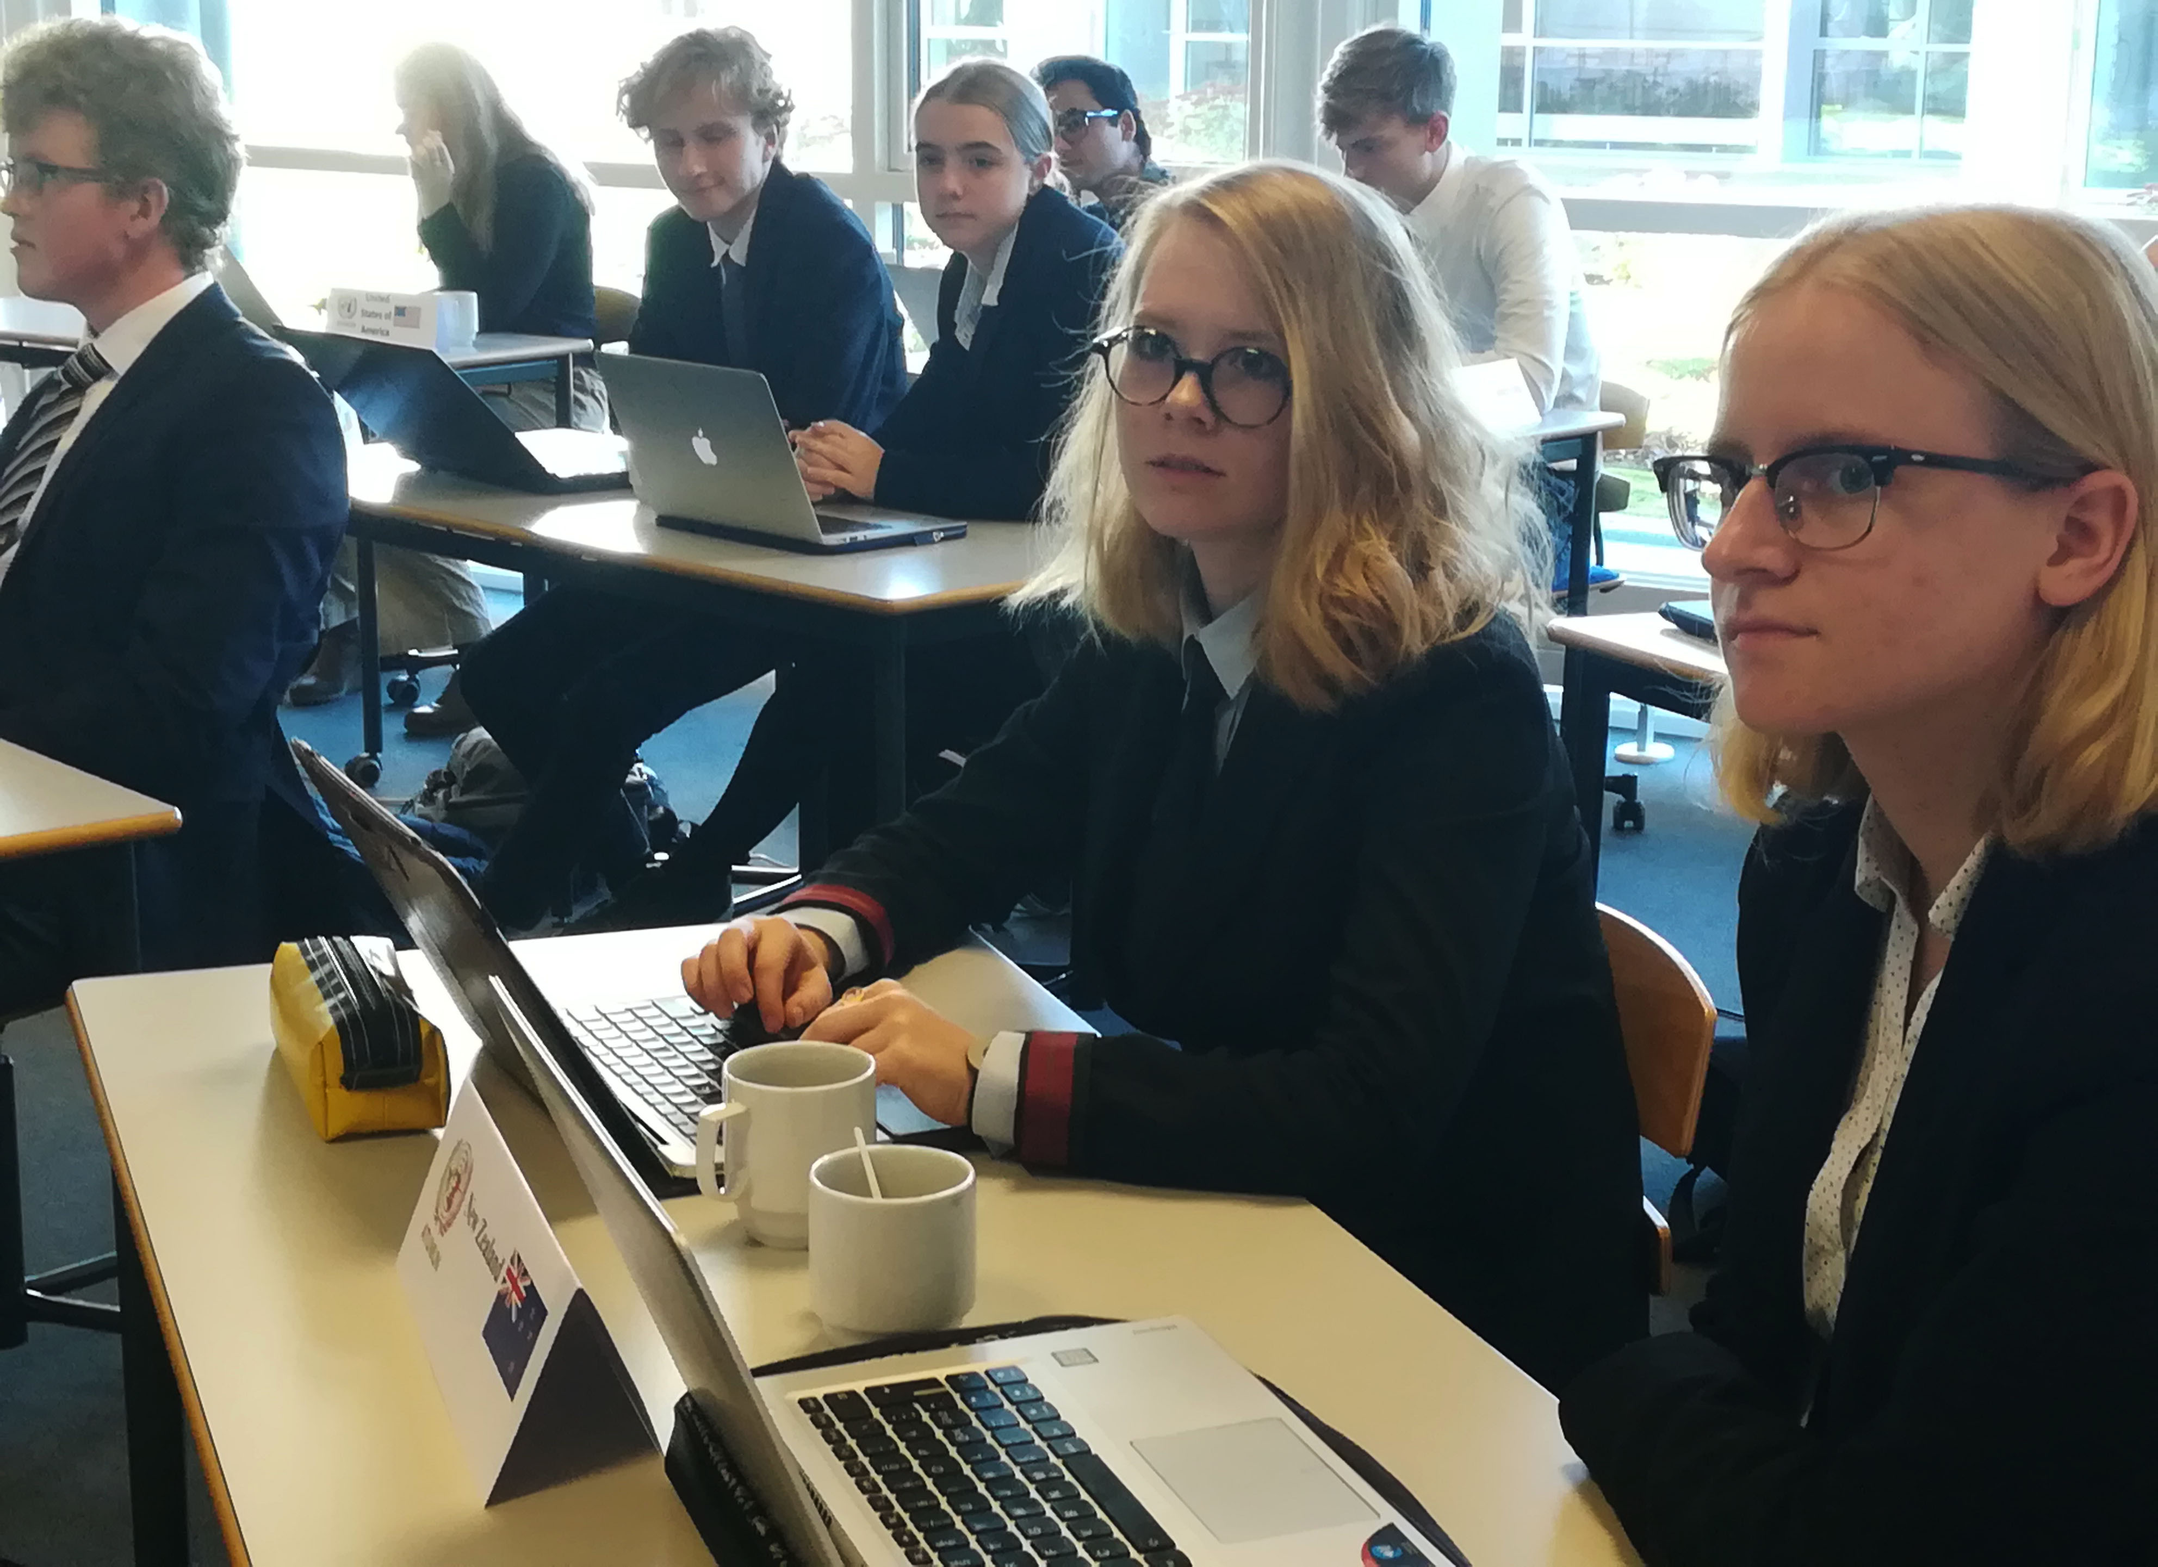
ATU | Syd – ifølge deltagerne
”ATU er nørderi på A-niveau med faglige udfordringer, dygtige undervisere og herlige jævnaldrende. Jeg er blevet klogere på alt fra diplomatiets kunst til den nyeste forskning i neurodegenerative sygdomme”
Thea Bladt Hansen, årgang 2016

Slide 7
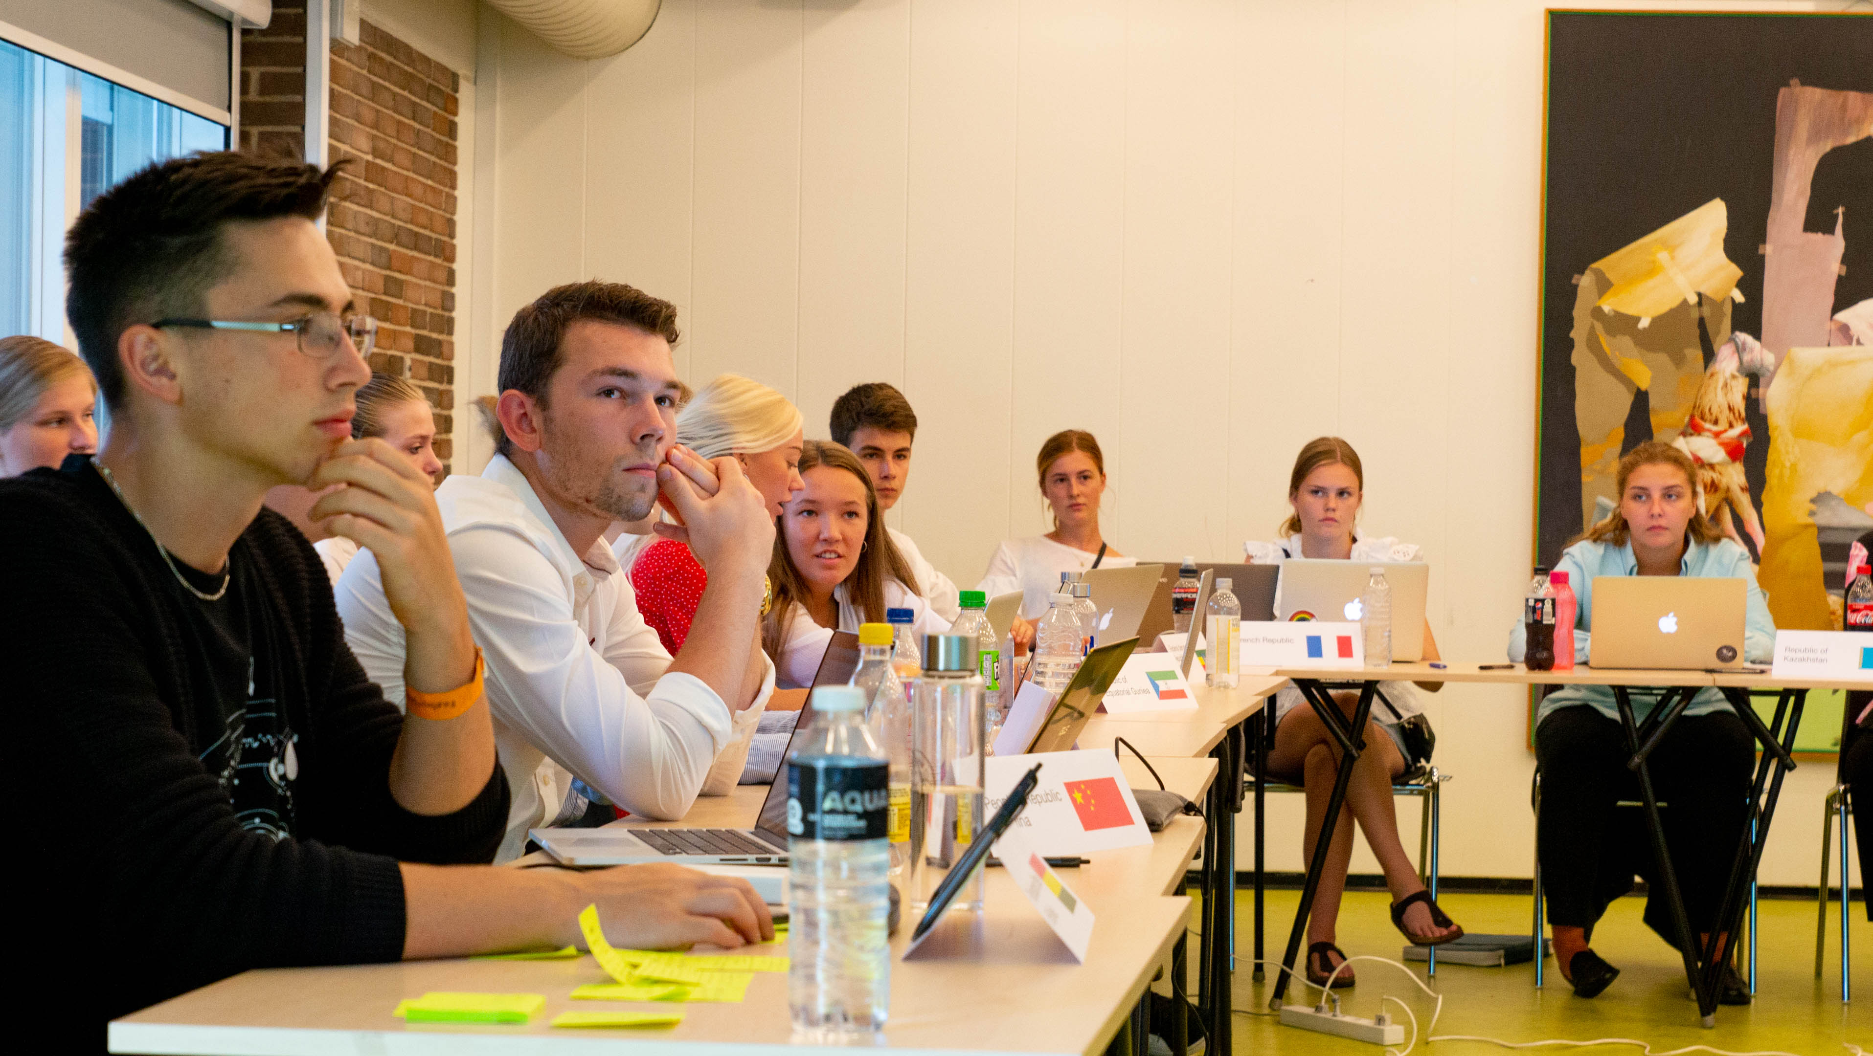
ATU | Syd – ifølge deltagerne
” ATU er så meget mere end bare det akademiske - det er en sammensætning af fantasier, som tilsammen danner en symfoni af personlig udvikling. ATU er mit tilflugtssted fra den travle hverdag, der skaber et læringsmiljø for mig med frie rammer.”
Jonas Møller Andersen, årgang 2017

Slide 8
Sådan ser forløbet på ATU | Syd ud
 | Efterårssemester | Forårssemester | Sommer
1. g. | Ansøgningsproces | Talent og akademia (seminarer) | Summer camp - altid første uge af sommerferien
2. g. | Akademisk videnskabelse (seminarer og virksomhedsbesøg) | Akademisk videnskabelse og samarbejde (seminarer) | (Summer camp) Hvis du ikke nåede det første år
3. g. | Akademisk studieliv og karriere (seminarer og virksomhedsbesøg) | Diplomoverrækkelse

Slide 9
Talent og akademia
1. semester
Seminar A | Kickstart og introduktion til ATU
Seminar B | Introduktion til Sundhedsvidenskab
Seminar C | Introduktion til Naturvidenskab & Teknik
Seminar D | Introduktion til Humaniora
Seminar E | Introduktion til Samfundsvidenskab og Business School

Slide 10
Akademisk videnskabelse
2. semester
Seminar F1* | Fordybelsesseminar på humaniora, teknik, samfunds-, natur- & sundhedsvidenskab samt business school
Seminar F2* | Fordybelsesseminar på humaniora, teknik, samfunds-, natur- & sundhedsvidenskab samt business school
Seminar G** | Virksomhedsbesøg
* Du skal vælge 3 ud af i alt 12 F-fordybelsesseminarer
** Du skal vælge 1 ud af flere udbudte virksomhedsbesøg

Slide 11
Akademisk formidling og samarbejde
3. semester
Seminar H | Samarbejde og motivation
Seminar I1* | Fordybelsesseminar i par udbudt af humaniora, teknik, samfunds-, natur- & sundhedsvidenskab samt business school
Seminar I2* | Fordybelsesseminar i par udbudt af humaniora, teknik, samfunds-, natur- & sundhedsvidenskab samt business school
Seminar J | Akademisk kreativitet
*Du skal vælge 1 ud af 6 fordybelsesforløb. Et forløb består af både Seminar I1 og I2 fra samme fakultet.

Slide 12
Akademisk studieliv og karriere
4. semester
Seminar K | Studieliv
Seminar L* | Virksomhedsbesøg
Seminar M | Akademisk skrivning
Seminar N | Akademisk formidling
*Du skal vælge 1 ud af flere udbudte virksomhedsbesøg

Slide 13
Valgfri aktiviteter
Faglige workshops med forskere og erhvervsfolk inden for alle fagretninger
Kulturarrangementer
Virksomhedsbesøg
International Camp – udenlandske universitetsbesøg
London International Model United Nations – Europas største FN-simulering på universitetsniveau
Og meget mere…

Slide 14
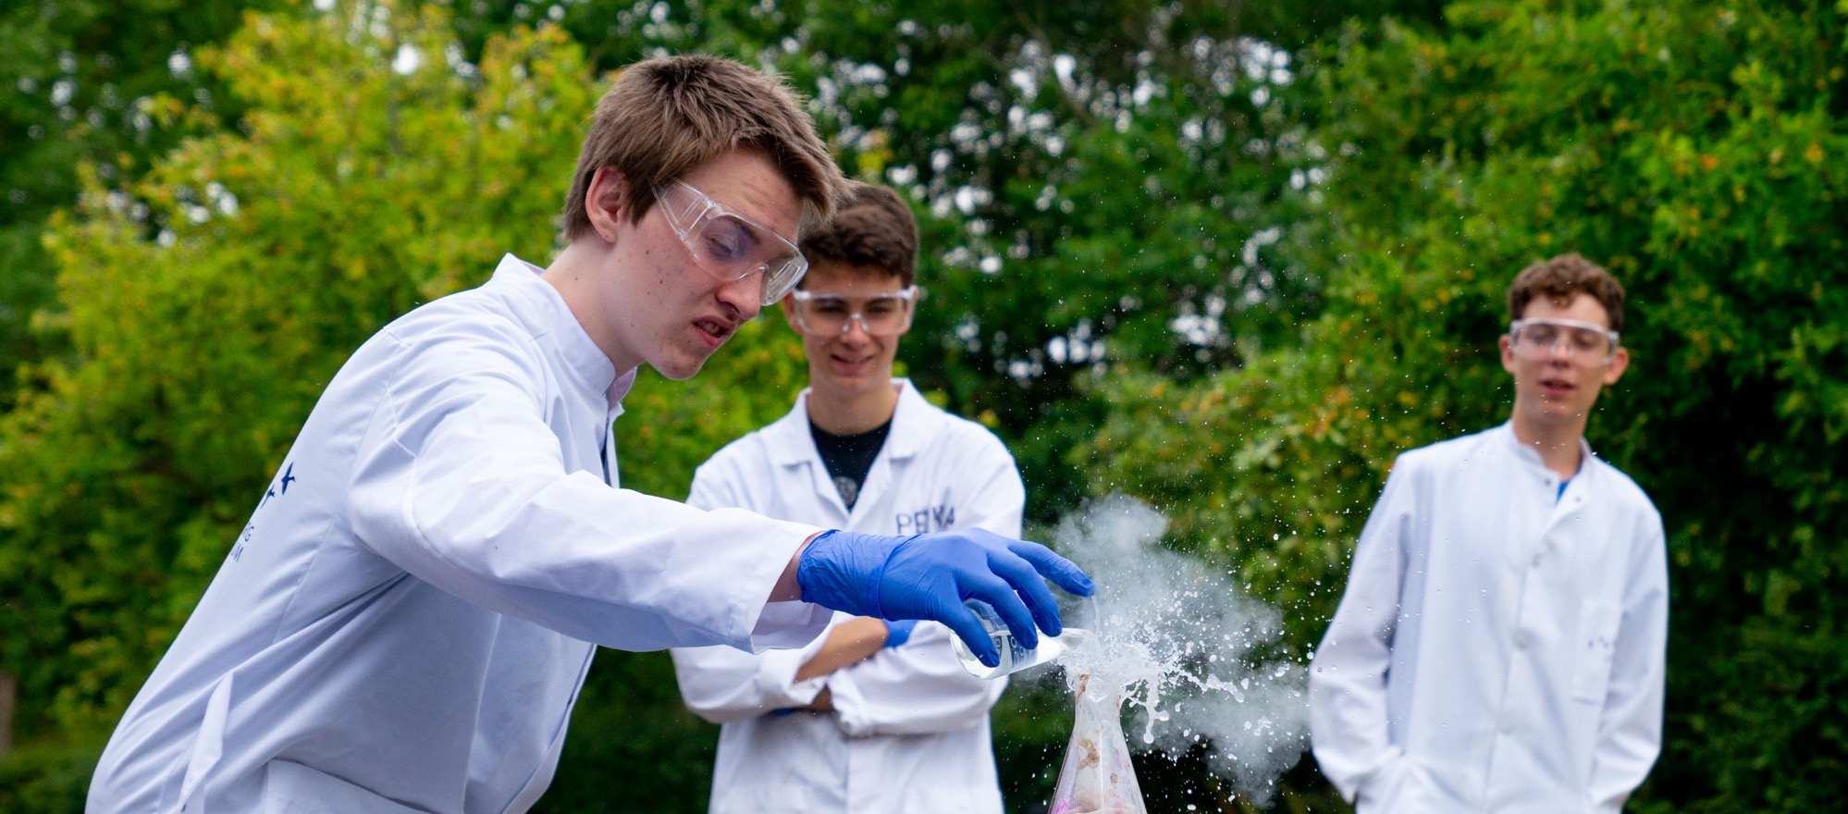
Hvad får du ud af et forløb på ATU
Akademisk dannelse
- så du får overblik over videnskabens forskellige felter, discipliner, videnstilgange og fakultære opdelinger og kan begå dig i forskellige akademiske sammenhænge.

Slide 15
Hvad får du ud af et forløb på ATU
Personlig dannelse
- så du får tillid og kendskab til dit talent og ved, hvad du skal gøre for at motivere og udfordre både dig selv og andre.

Slide 16

Hvad får du ud af et forløb på ATU
Studiekompetencer
- så du er parat til at tage favntag med et liv som studerende på en lang (eller mellemlang) videregående uddannelse, som tager afsæt i analytisk videnskabelse.

Slide 17

Hvad får du ud af et forløb på ATU
Studie- og karriereafklaring
- så du ved, inden for hvilket felt du har så mange kræfter, at selv ikke den stejleste bakke presser dig ned fra den store klinge.

Slide 18
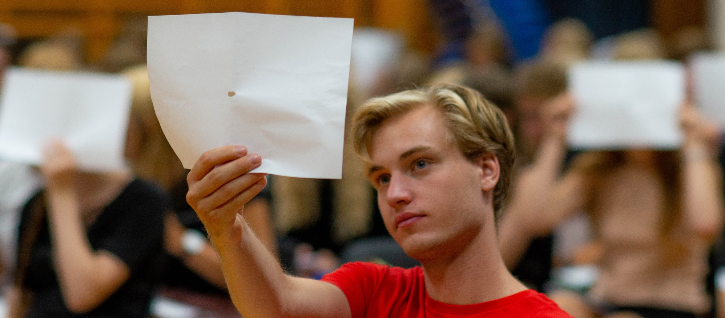
Hvad får du ud af et forløb på ATU
Innovative og kreative kompetencer
- så du kan omsætte din viden til konkrete løsninger og dermed være med til at skabe forandring og værdi for dig selv og andre.

Slide 19
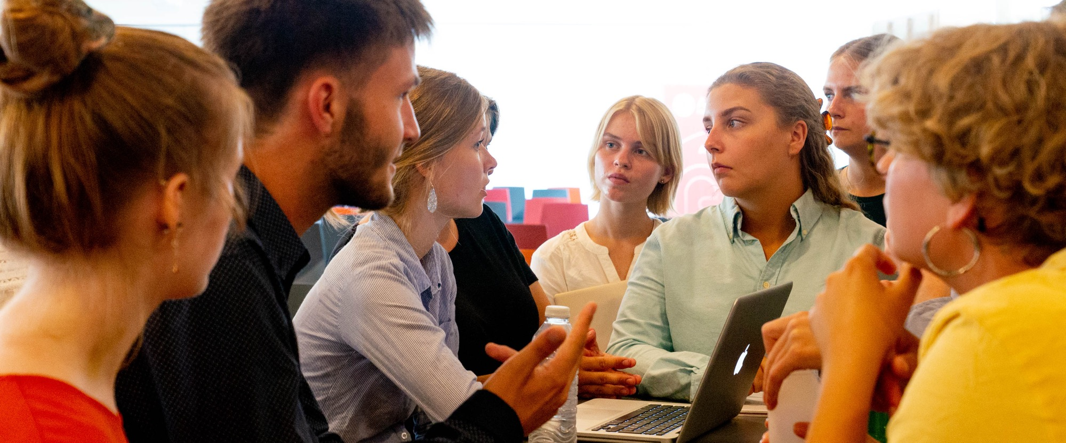
Det sociale liv på ATU | Syd
Netværk af ligesindede
Fællesskab
Nye venskaber
Summer Camp
Internationale Camps

Slide 20
En ATU-ansøger er:
Fagligt nysgerrig, er åben over for både kendte og ukendte vidensområder og har en høj motivation
Fagligt dygtig i bred forstand og har akademisk potentiale
Kan lide at gøre sig umage og være vedholdende
Besidder kritisk sand og kreative evner
Villig til at deltage i ATU|Syds obligatoriske aktiviteter uden for skoletiden (og enkelte gange i skoletiden) og evt. supplere med valgfri aktiviteter
Indstillet på at deltage i en akademisk camp i den første uge af sommerferien
Opmærksom på, at deltagelsen forpligter, og at der er mødepligt til de obligatoriske seminarer
En der har orienteret sig i forrige årganges program på hjemmesiden, så indholdet af forløbet kendes nogenlunde på forhånd.
Opmærksom på, at gymnasiet betaler for det fulde 2-årige diplomforløb, men ved, at der er et egenbetalt deltagergebyr på 1.200 kr, som supplerer gymnasiernes betaling til deltagelse i de obligatoriske seminarer og summer camp’en. Deltagergebyret opkræves i to rater.

Slide 21
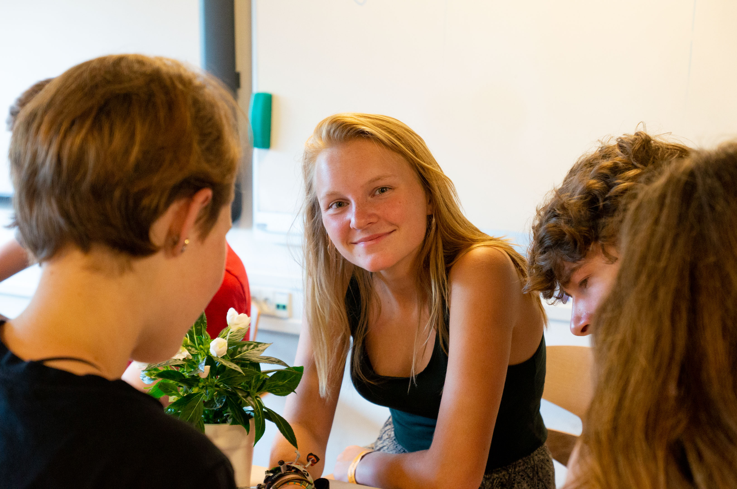
Hvad siger ATU’erne om sig selv?
” Når jeg er til ATU-seminarer, er jeg omgivet af personer, som ønsker at udvide deres potentiale, deres evner, og udvikle dem selv både fagligt og socialt.”

Slide 22
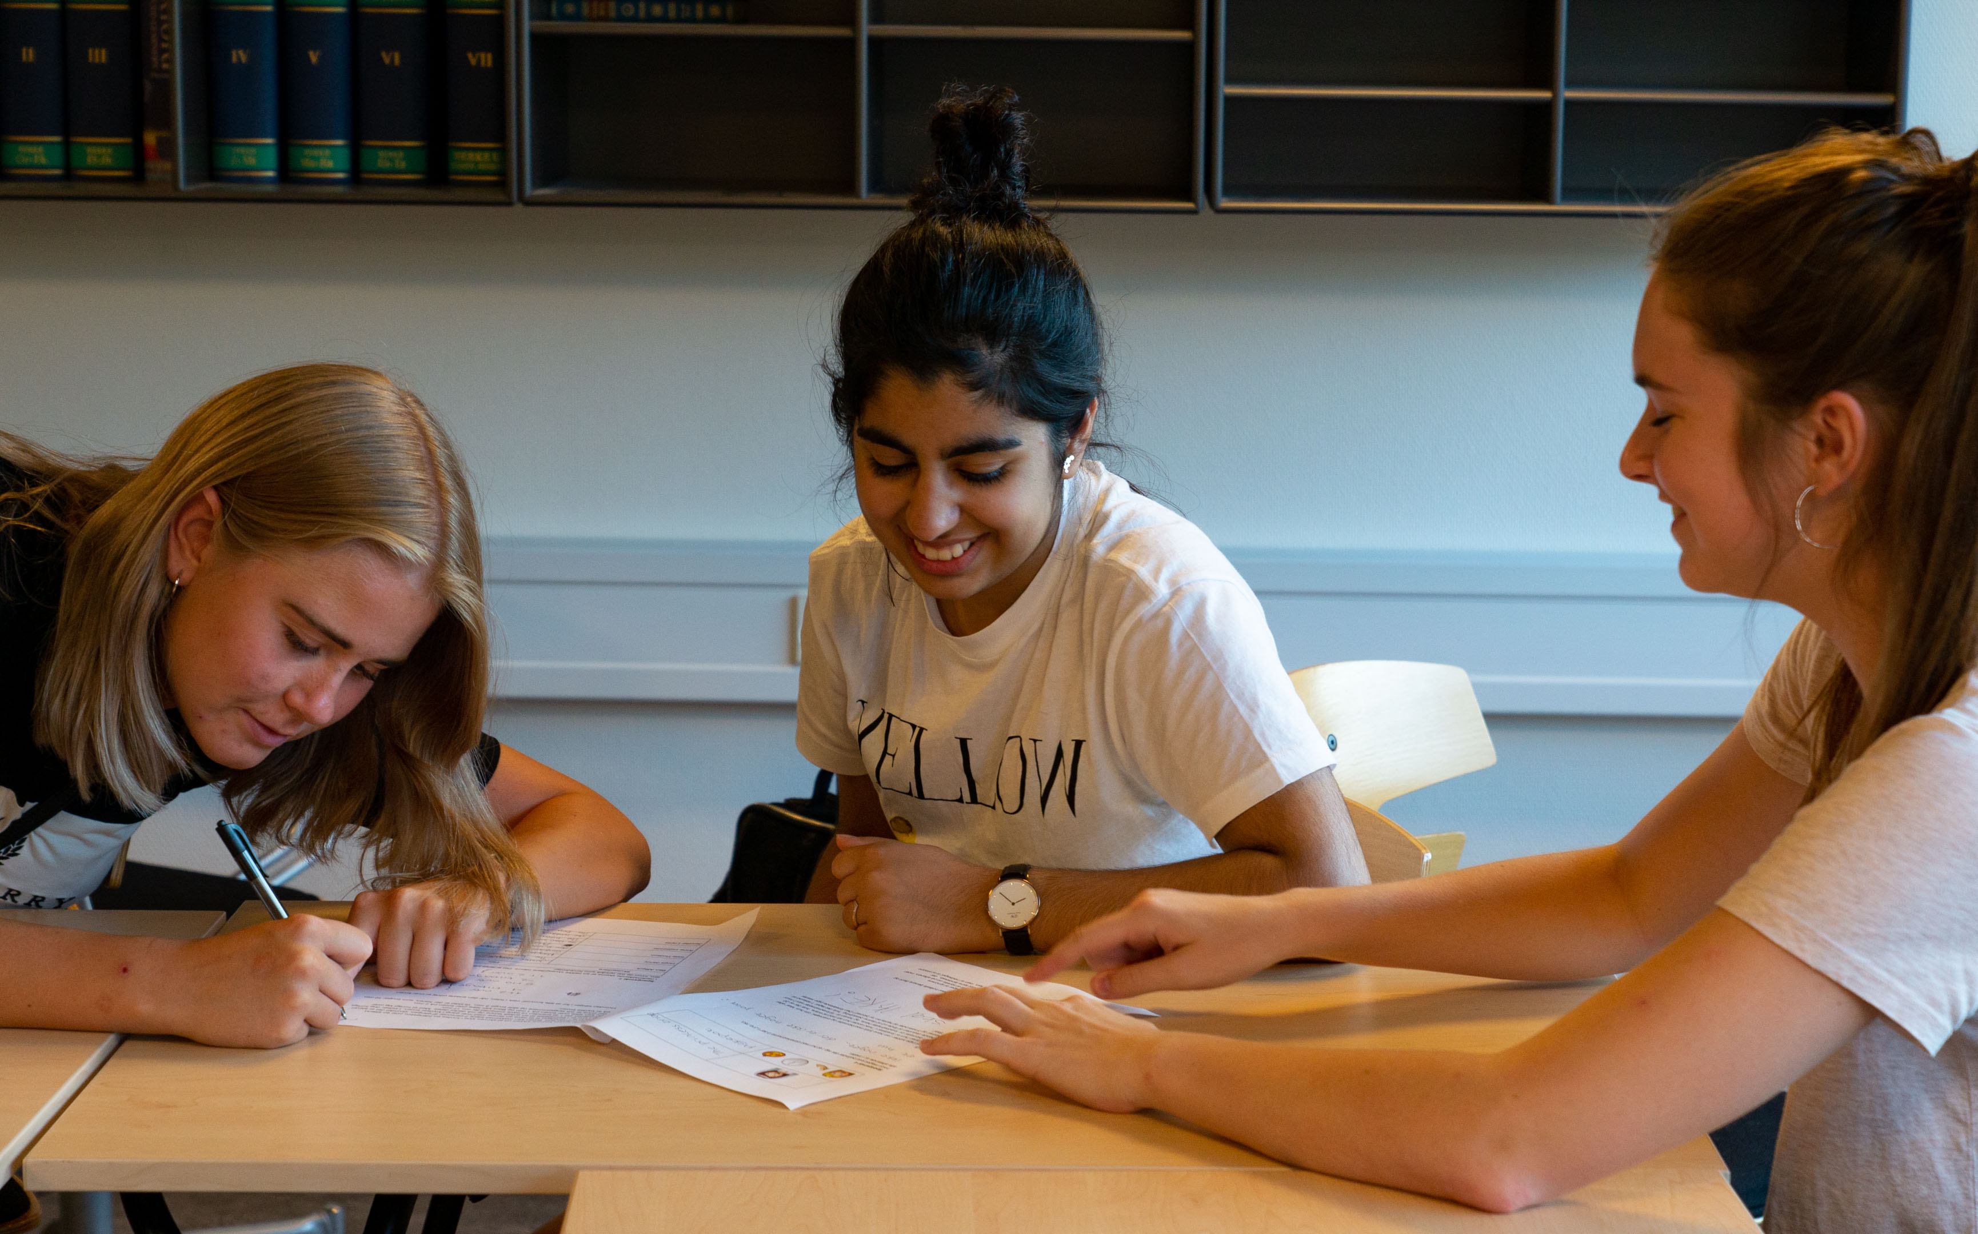
Hvad siger ATU’erne om sig selv?
”Vi er unge mennesker, der søger noget udover det sædvanlige - både på et fagligt og socialt niveau. Man vælger ATU for at blive en del af et større socialt fællesskab, og for at blive udfordret fagligt.”

Slide 23
Vil du med på ATU | SYD?
Fortæl din talentkoordinator eller rektor, at du ønsker at deltage i ATU
Spørg, hvornår de har ansøgningsfrist på dit gymnasium
Du skriver en motiveret ansøgning og et lille essay på 200-400 ord om udforskning og opdagelse
Ansøgningen afleveres inden ansøgningsfristen til din talentkoordinator eller rektor, som indstiller dig til ATU
Du får svar på, om du er optaget på ATU ultimo februar
Første seminar afvikles primo marts

Slide 24

Vi ser frem til at byde dig velkommen!
JOIN US
www. atusyd.dk
Akademiet for talentfulde unge | Syd
atu_syd

